Slide 1
免费小说阅读网站
Free Novel Reading site

Slide 2
简介
项目分工
项目简介
项目设计
项目演示

Slide 3
项目成员及分工
本次项目旨在让所有成员熟悉Web开发全流程，没有采用传统前端后端分开分工的团队协作模式，而是采用个人对接各个模块设计，这样能使所有组内成员都能完整经理开发流程；

Slide 4
项目成员及分工
沈星志：小说评分、评论功能；论坛交流功能；新闻公告功能；数据库设计
刘光轩：用户注册和登录；小说分类浏览；小说搜索功能；数据库设计
钟兆坤：小说阅读功能（在线阅读、下载）；收藏功能；热门小说功能；数据库设计
潘恩宝：后台用户管理功能；后台小说管理功能；后台评论管理功能；数据库设计

Slide 5
项目简介
“
”

Slide 6
项目简介
随着互联网的普及和移动设备的广泛使用，在线阅读已经成为人们获取信息和娱乐的重要方式之一。免费小说网站项目旨在为广大读者提供一个方便、快捷、丰富的在线阅读平台，用户可以免费阅读各种类型的小说，提升阅读体验。
类似项目
1） 起点中文网
特色: 起点中文网是中国最大的原创网络文学平台之一，拥有大量用户和丰富的小说资源。它提供付费和免费阅读服务。
优点: 小说资源丰富，用户粘性高，付费机制完善。
缺点: 部分内容收费，广告较多。
2） 晋江文学城
特色: 晋江文学城主要面向女性用户，提供原创小说阅读和写作平台。
缺点: 部分内容收费，广告较多。

Slide 7

主要页面

Slide 8
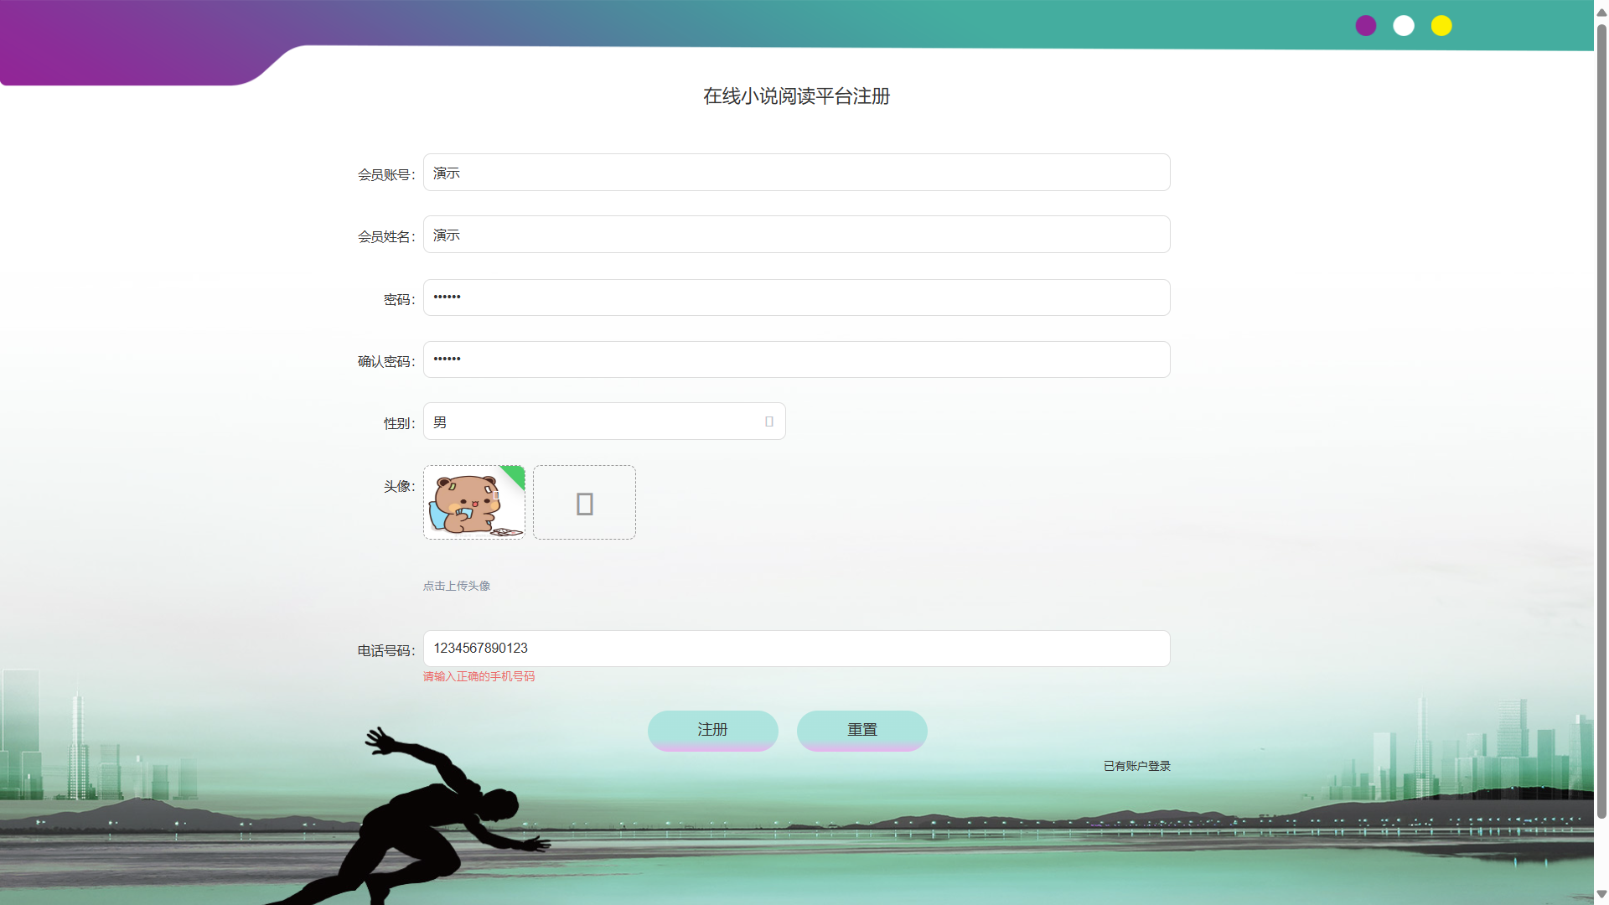
主要页面

Slide 9

主要页面

Slide 10

主要页面

Slide 11
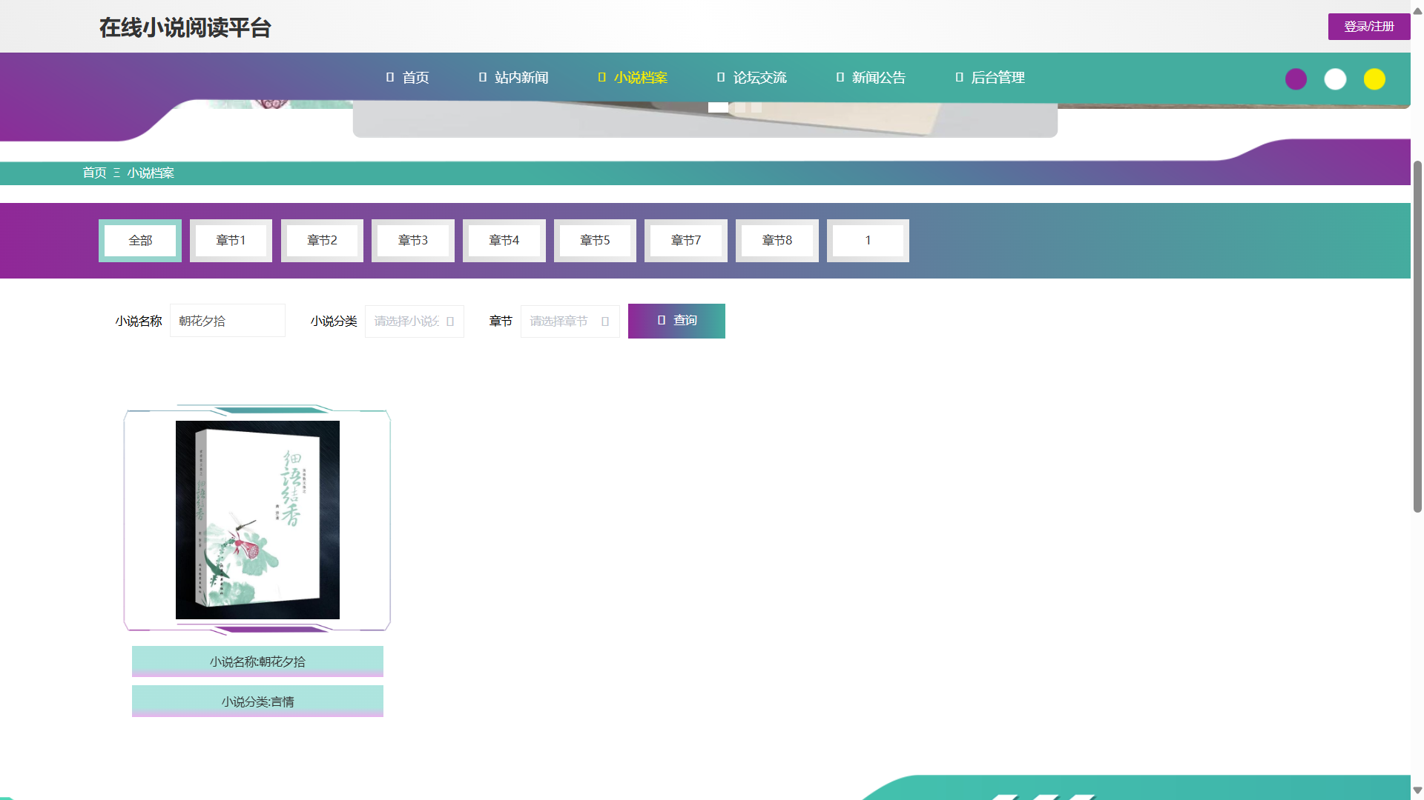
主要页面

Slide 12

主要页面

Slide 13
主要功能
前台功能
用户管理
用户注册：用户可以通过邮箱注册账号。
用户登录：用户可以通过邮箱和密码登录账号。
用户信息管理：用户可以修改个人信息（昵称、头像、密码等）。
小说浏览与搜索
小说分类浏览：按不同分类浏览小说（如玄幻、修仙、都市、言情等）。
小说搜索：通过小说名称或作者进行搜索。
小说阅读
章节列表：查看小说的章节列表。
在线阅读：在线阅读小说内容。
书签管理：添加、删除、查看书签，便于下次继续阅读。
评论功能：对小说章节进行评论，查看他人评论。
排行榜
热门小说排行榜：根据阅读量、评论数等生成热门小说排行榜。

Slide 14
主要功能
后台功能
用户管理
用户信息查看：查看所有用户的基本信息。
用户封禁：封禁违规用户，解除封禁。
小说管理
小说添加：添加新的小说，上传小说封面、简介等信息。
小说章节管理：添加、修改、删除小说章节内容。
小说分类管理：管理小说的分类，添加、删除分类。
评论管理
评论查看：查看所有用户的评论内容。
评论删除：删除不当评论。
数据统计
用户数据统计：统计用户数量、活跃用户数等。
小说数据统计：统计小说阅读量、评论数等。

Slide 15
项目设计
“
”

Slide 16
功能设计

Slide 17
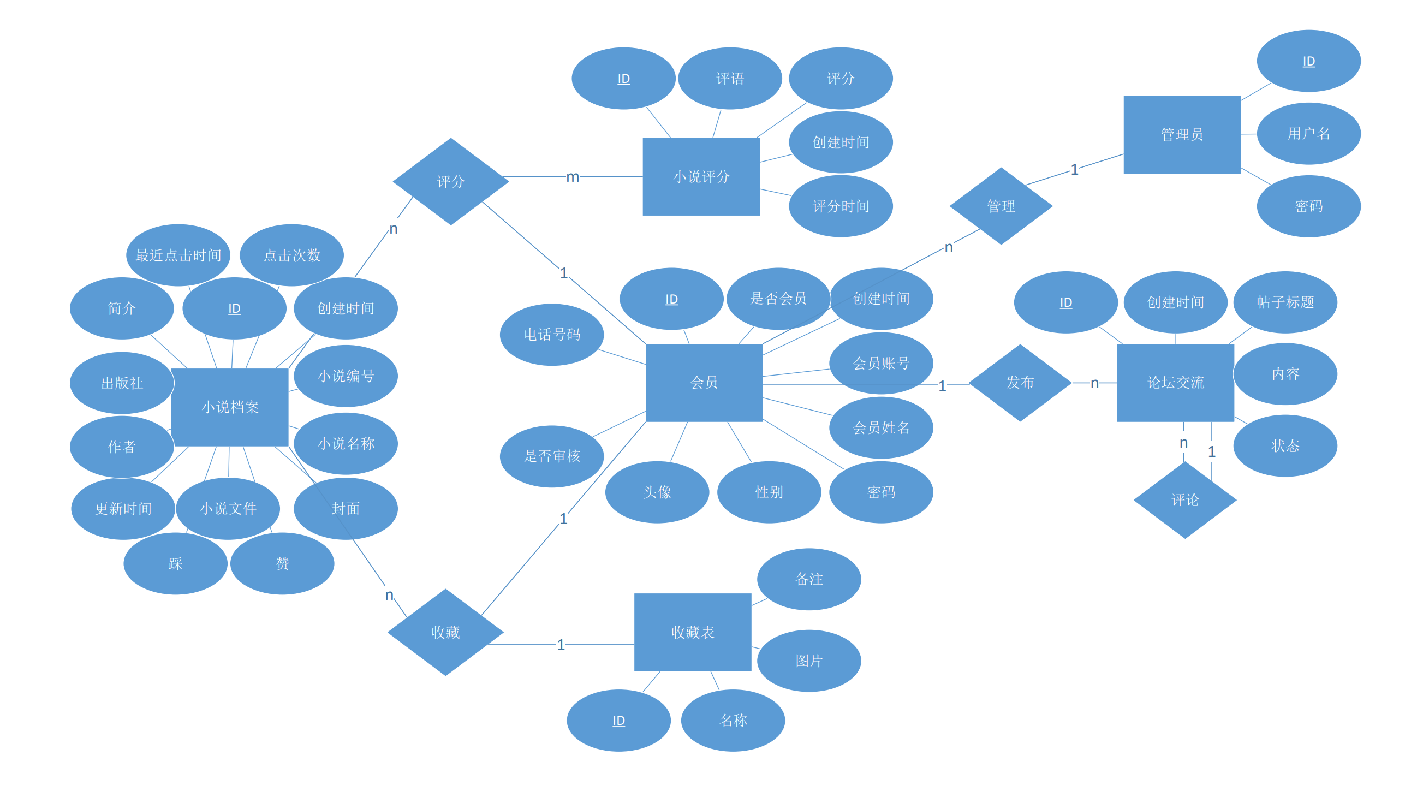
E-R简图

Slide 18
系统功能简图
小说网站搭建
前台用户
首页浏览
小说内容
系统首页
读者论坛
公告栏
个人中心
管理员
系统管理
个人中心
用户管理
小说信息编辑
读者论坛

Slide 19
主要技术栈

Slide 20
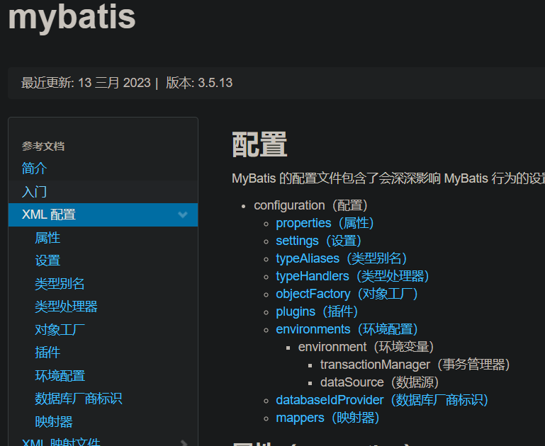
后端
主要框架：Springboot3
集成框架：Mybatis-plus
Jwt
SpringSecurity
Shiro
Redis
数据库：MySQL（8.0+）
环境：idea编译器、jdk1.8

Slide 21
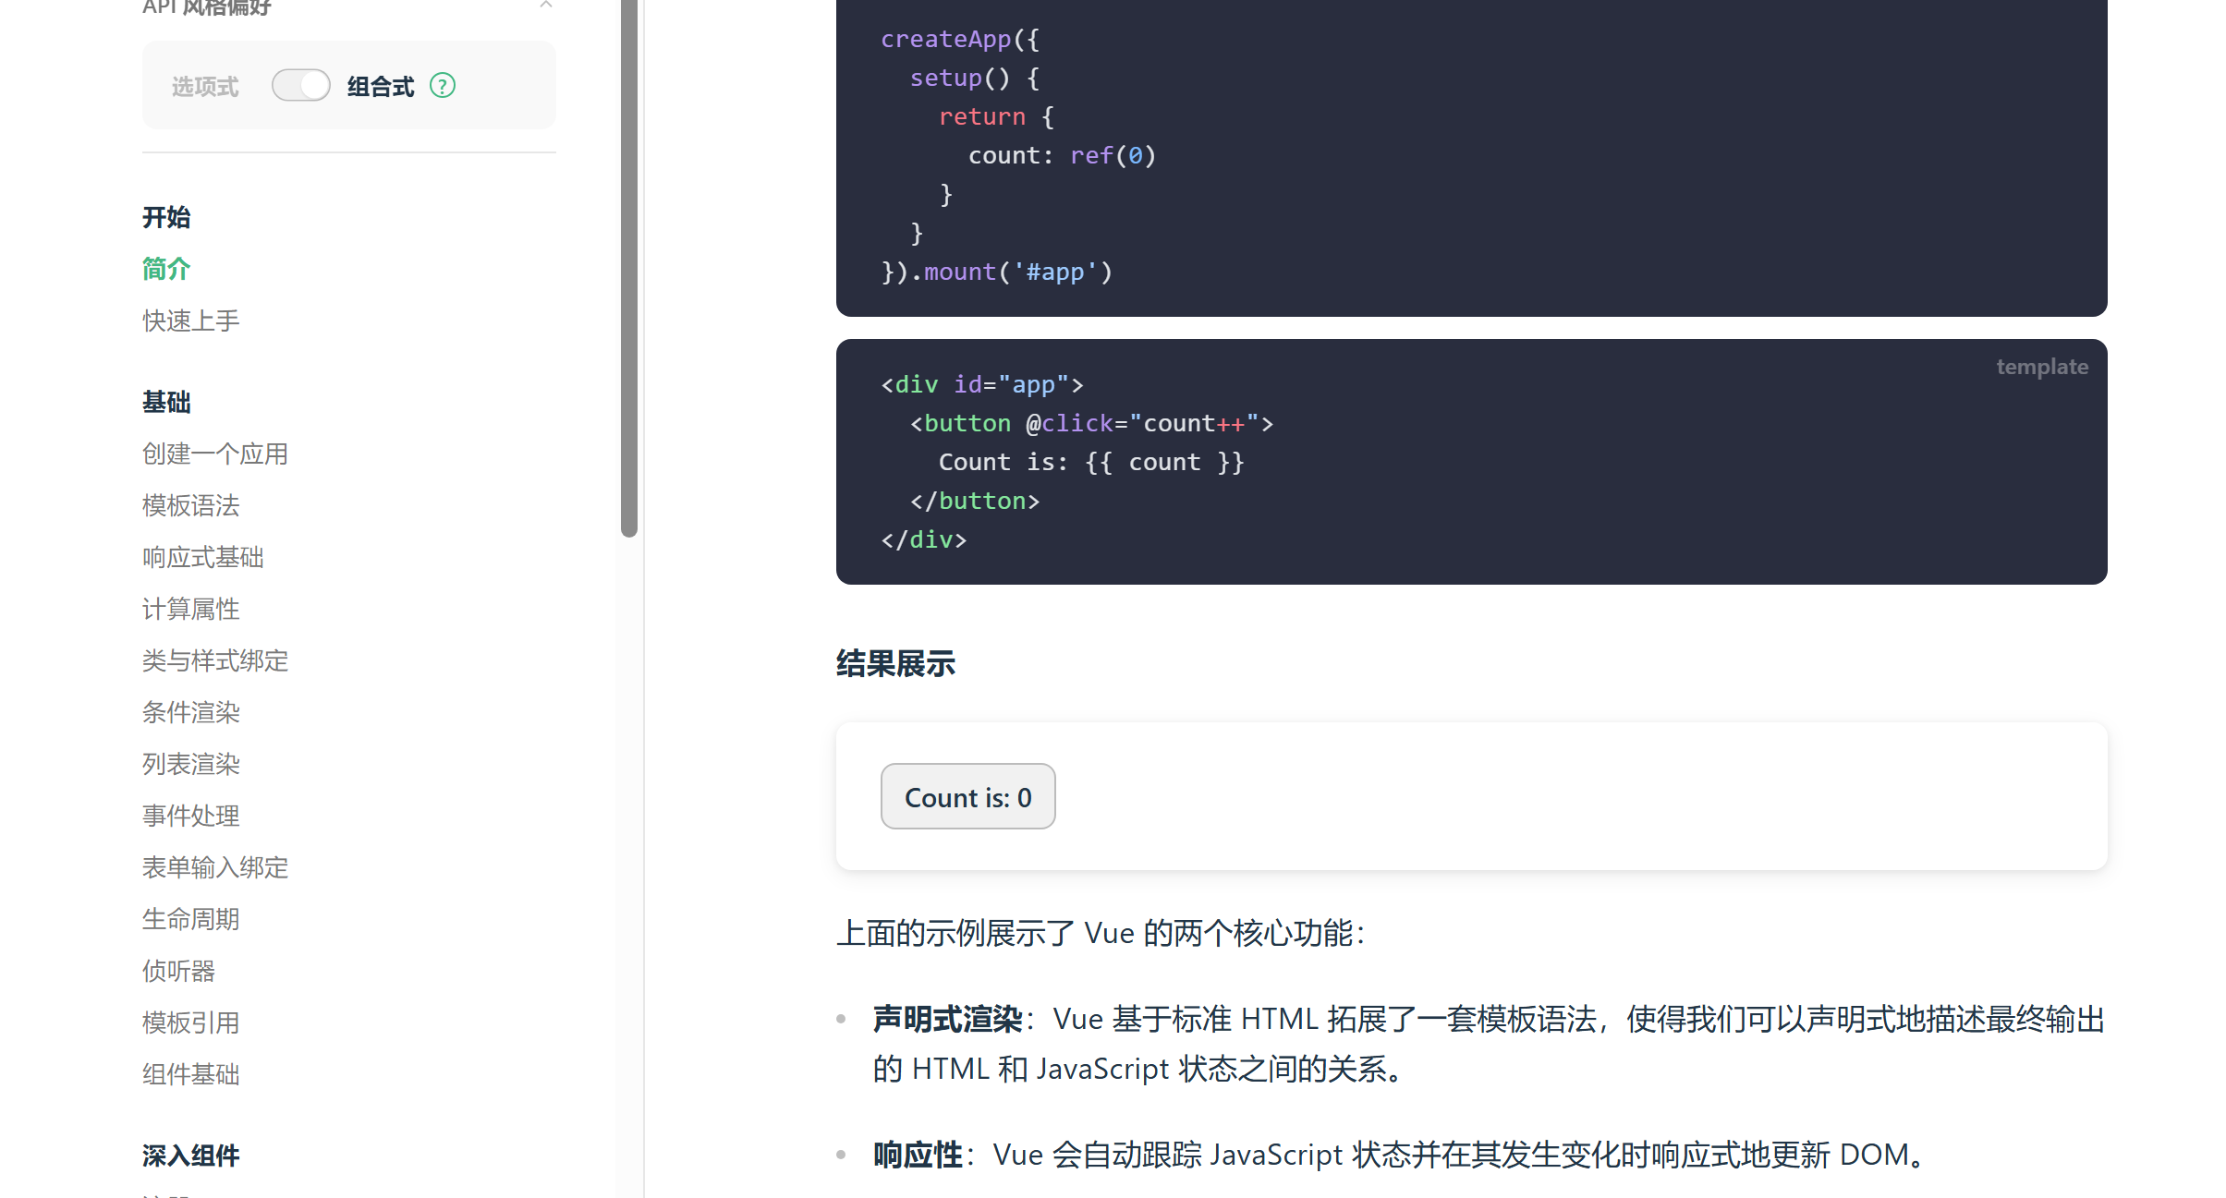
前端
主要框架：Vue3
其他技术：Vite
axios
JavaScript（Typescript）
Html
UI库：element-plus（8.0+）
环境： idea编译器

Slide 22
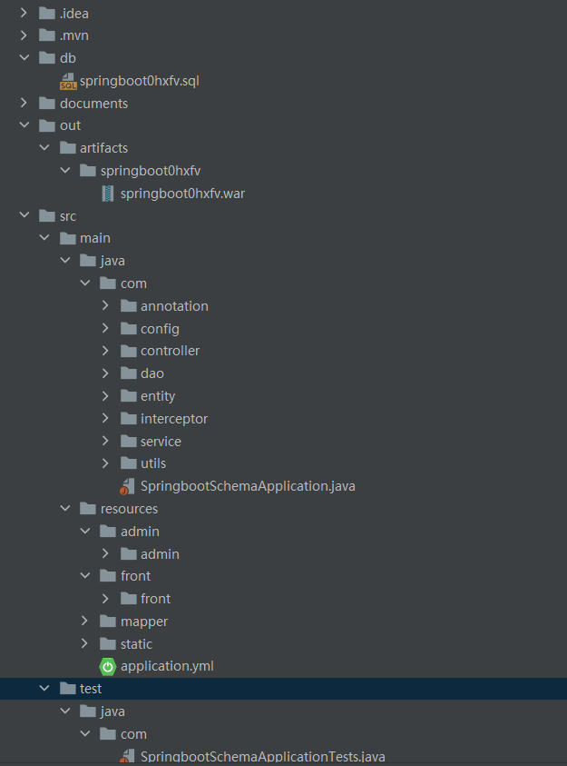
项目目录结构
核心框架：Springboot
持久层框架：Mybatis/Mybatis-plus

Slide 23
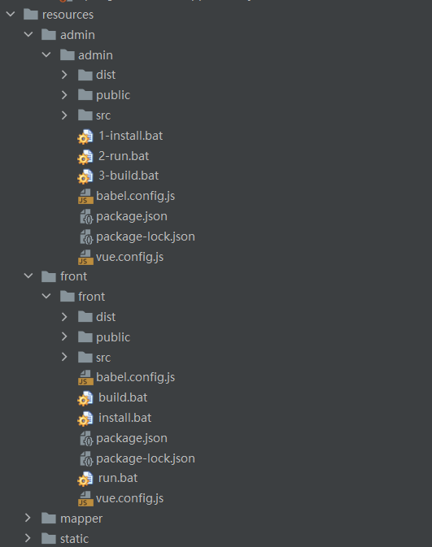
项目目录结构
核心框架：Vue3

Slide 24
部分框架依赖
Maven插件
spring-boot-starter-web： Spring MVC构建Web应用程序
spring-boot-starter-thymeleaf： Thymeleaf模板引擎
spring-boot-starter-jdbc： 使用JDBC
mybatis-spring-boot-starter： MyBatis与Spring Boot集成
spring-boot-starter-test： 测试Spring Boot应用程序
okhttp： 进行HTTP请求
fastjson： 处理JSON数据
mysql-connector-java： 连接到MySQL数据库
lombok： 快速注解
spring-boot-devtools： Spring Boot开发支持
commons-lang3： 各种实用类和方法的依赖项
spring-boot-maven-plugin：
用于将Spring Boot应用程序打包为可执行的JAR或WAR文件的插件
mybatis-generator-maven-plugin：
根据数据库模式生成MyBatis映射器接口、XML映射和模型类的插件

Slide 25
项目演示

Slide 26
未来规划
1.实现第三方登陆
2.实现二级评论功能
3.提高交互界面美观程度，解决部分图片无法加载的问题
4.将优化好的内容部署到云服务器

Slide 27
谢谢

